Slide 1
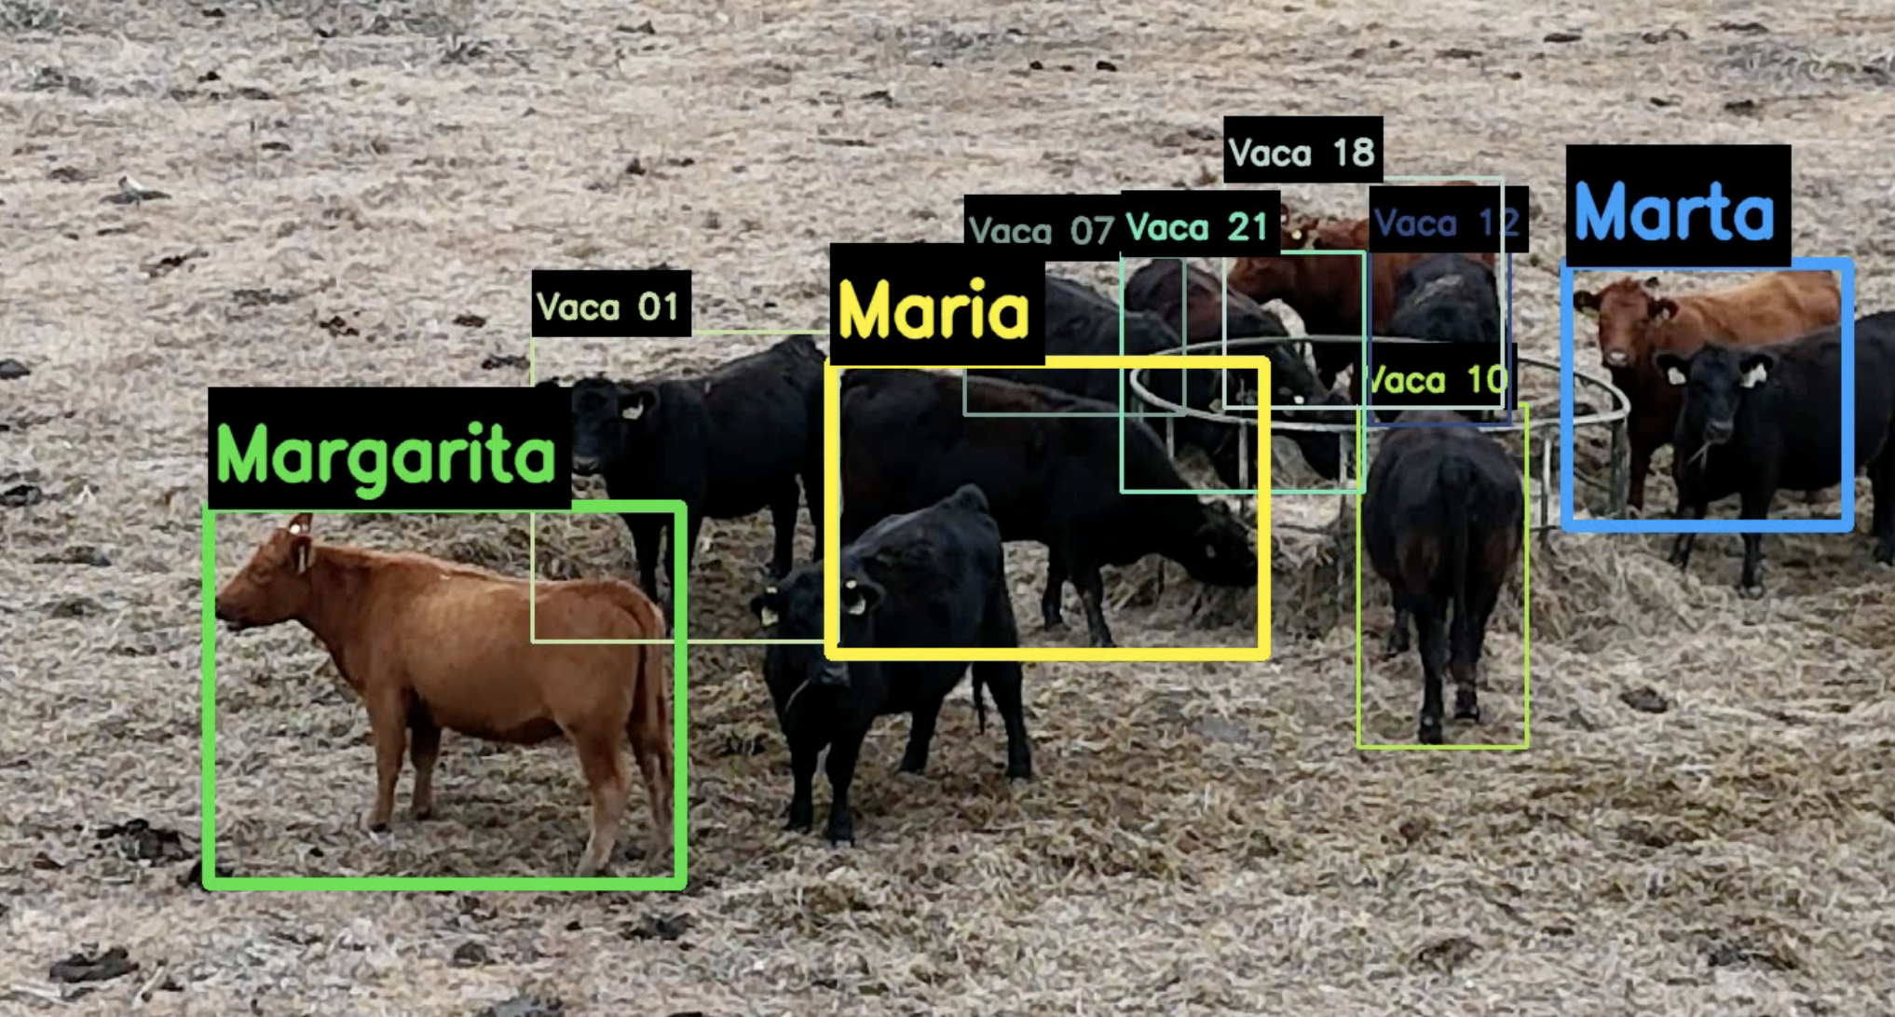
MVP COMPLETO
CowTrack MVP
Detección, conteo, tracking y reidentificación de vacas en video aéreo
100%
0
Re-ID
ID switches
3/3 identidades
Marta, Maria y Margarita
Emiliano Orlando · Pablo Canteros · Ramiro Ottone Villar · Verónica Arce
Instituto de Formación Técnica Superior Número 11 · Ciencia de Datos e IA

Slide 2
CONTEXTO AGROPECUARIO
Problema y oportunidad
En ganadería, el seguimiento individual suele depender de observación manual, recorridas o dispositivos físicos.
El video aéreo con dron permite observar el rodeo, pero introduce desafíos: cambios de escala, giros de cámara, oclusiones y animales similares.
CowTrack transforma ese registro visual en una salida auditable: detección, tracking, conteo operativo y reidentificación individual.
DESAFÍOS DEL CAMPO
• Vacas parcialmente tapadas
• Movimiento del dron
• Animales que entran o salen de plano
• Diferencia entre contar e identificar
• IDs internos fragmentados por tracking
IFTS N° 11 · Ciencia de Datos e IA · Junio 2026

Slide 3
ALCANCE FUNCIONAL
Objetivo del MVP
Resultado esperado
Marta
Maria
Procesar video aéreo del campo Erondina y producir un render HD donde:
• cada vaca detectada tenga bounding box;
• Marta, Maria y Margarita estén identificadas con etiqueta priorizada;
• las identidades catalogadas se mantengan estables en el tiempo;
• el conteo general quede medido y documentado.
identidad catalogada
identidad catalogada
castaña
negra
Margarita
13 vs 21
identidad catalogada
conteo documentado
castaña
real vs etiquetas
IFTS N° 11 · Ciencia de Datos e IA · Junio 2026

Slide 4
BASE TÉCNICA
Datos, modelos y galería
La solución combina un extractor Re-ID general con una galería específica del campo Erondina.
OpenCows
Dataset general
Entrenamiento
Re-ID
mi_modelo_reid.pt
Embeddings
base
Fotos extraídas
del campo Erondina
Recorte y filtrado
de referencias
Galería Erondina
Marta · Maria · Margarita
Decisión clave: aislar referencias visuales enfocadas para que la comparación de embeddings sea más robusta.
IFTS N° 11 · Ciencia de Datos e IA · Junio 2026

Slide 5
DE VIDEO A RENDER HD
Arquitectura del pipeline final
Video
Erondina
YOLOv8
Detección
Tracking
base
Recortes
por vaca
Embeddings
cuerpo + cabeza
FAISS /
coseno
IDs globales
bloqueados
LÓGICA CENTRAL
Una vez reconocida la identidad, el render final no decide desde cero en cada frame:
usa la identidad de la vaca reconocida y la sigue temporalmente.
Esto reduce cambios de ID y prioriza las etiquetas de Marta, Maria y Margarita por encima de vacas no catalogadas.
IFTS N° 11 · Ciencia de Datos e IA · Junio 2026

Slide 6
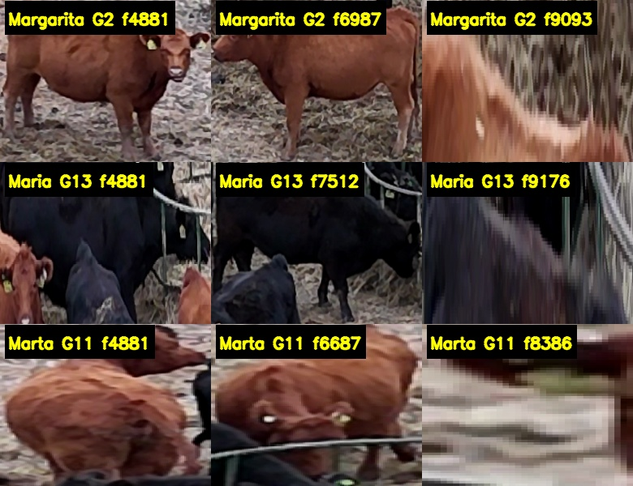
MARTA · MARIA · MARGARITA
Validación Re-ID: tres identidades
SCORES FINALES
Margarita
0.9269
AP@0.5 = 1.0
Maria
0.8973
AP@0.5 = 1.0
Marta
0.9459
AP@0.5 = 1.0
100%
100%
100%
Precision Re-ID
Recall Re-ID
mAP@0.5 Re-ID
TP/(TP+FP)
TP/(TP+FN)
3 identidades
IFTS N° 11 · Ciencia de Datos e IA · Junio 2026

Slide 7
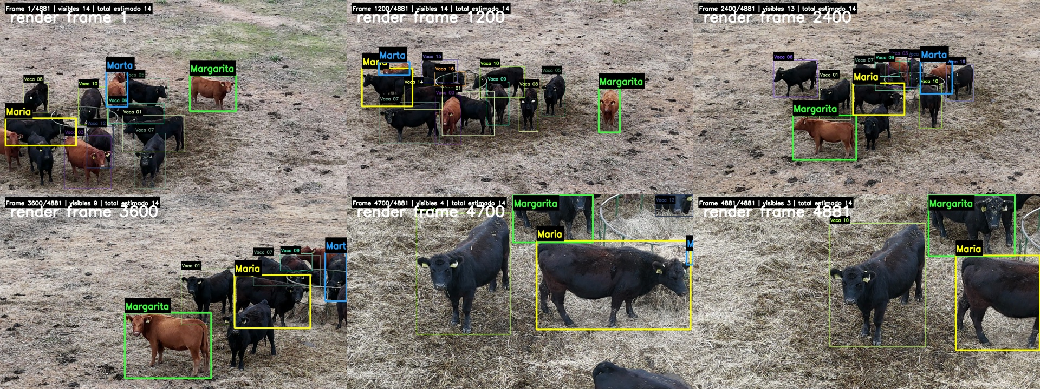
EVIDENCIA DE PRESENTACIÓN
Resultado visual del render HD
Etiquetas priorizadas para vacas reidentificadas + bounding boxes para vacas no catalogadas
IFTS N° 11 · Ciencia de Datos e IA · Junio 2026

Slide 8
VALIDACIÓN CUANTITATIVA
Métricas del MVP final
47.01 s
1920×1080
99.81%
0
Duración del video final
Resolución HD
Presencia promedio
ID switches Re-ID
1409 frames · 29.97 FPS
render final
vacas catalogadas
identidades bloqueadas
Tabla solicitada de validación Re-ID
Métrica evaluada
Valor obtenido
Umbral
Estado
Precisión
100.0%
> 80.0%
Superado
Exhaustividad
100.0%
> 80.0%
Superado
mAP@0.5 Re-ID
100.0%
> 85.0%
Superado
IFTS N° 11 · Ciencia de Datos e IA · Junio 2026

Slide 9
RESULTADO OPERATIVO
Conteo general: lectura honesta
La Re-ID individual se valida aparte del conteo automático general.
13
21
+8
Vacas reales confirmadas
Etiquetas automáticas
Error absoluto
referencia visual
fragmentación del tracker
sobreconteo documentado
13 reales
21 etiquetas
Interpretación: las tres vacas catalogadas usan galería específica, embeddings individuales y subembeddings regionales.
Las vacas no catalogadas dependen del tracker general; algunas se fragmentan en más de una etiqueta cuando hay giros, oclusiones o cambios de ángulo.
IFTS N° 11 · Ciencia de Datos e IA · Junio 2026

Slide 10
CIERRE DEL MVP
Conclusiones y próximos pasos
El MVP queda completo
Líneas futuras
• Anotar ground truth de bounding boxes para medir mAP de detección.
• Mejorar el conteo de vacas no catalogadas con asociación temporal más fuerte.
• Ampliar la galería a más animales del rodeo.
• Integrar reportes automáticos para uso productivo.
• Detector y render HD funcionales
• Re-ID correcta de Marta, Maria y Margarita
• Etiquetas estables para identidades catalogadas
• Métricas calculadas desde reporte JSON
• Limitación de conteo general documentada
CowTrack demuestra una aplicación concreta de IA al monitoreo ganadero con evidencia visual auditable.
IFTS N° 11 · Ciencia de Datos e IA · Junio 2026

